Slide 1


一 薄膜干涉概述
相干光的产生
波阵面分割法
杨氏双缝
振幅分割法
获 相 干 光
波振面分割法
菲涅尔双镜
劳埃德镜
薄膜干涉
光源
*
振幅分割法
劈尖干涉
牛顿环干涉

Slide 2
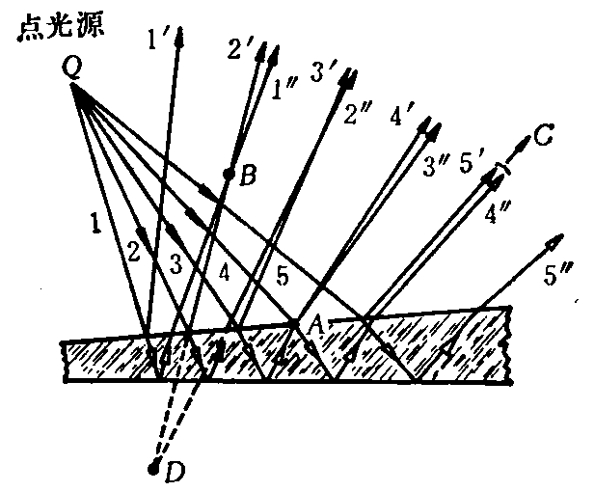
（1）分振幅干涉
透明介质分界面多次反射光或多次透射光之间的干涉
（2）干涉的空间区域
薄膜上下表面的广阔交叠区域里都能发生干涉
（3）观察条纹的方法
屏幕接收、光具组成像或眼睛直接观察
等厚条纹
（4）薄膜干涉的分类：
等倾条纹

Slide 3

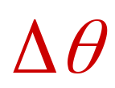
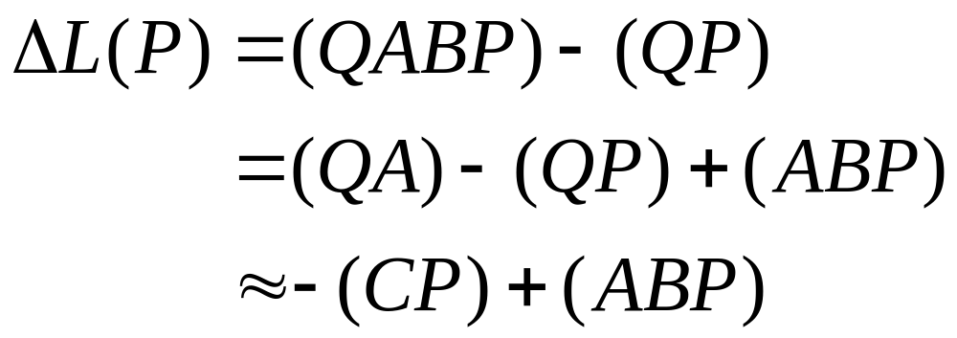









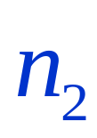


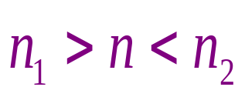
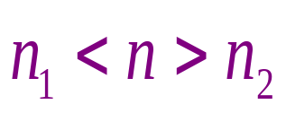
二 薄膜表面的等厚条纹
注意：
（1） 是折射角，不是入射角。
（2）满足 或 时有半波损失。
（3）有无半波损失只影响条纹的绝对级次，不影响条纹的形状、间隔和反衬度。

Slide 4
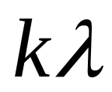
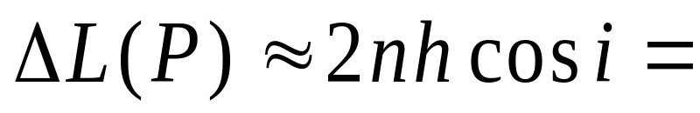
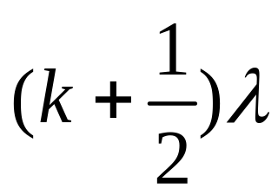
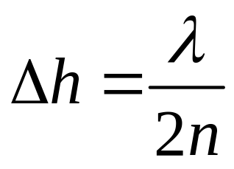
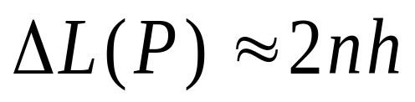
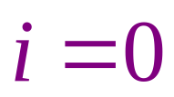
没有半波损失时：
相干极大
相干极小
注意：
（1）实际讨论中最多的是正入射即
（2）薄膜上厚度相等的各点的轨迹称为等厚线——干涉条纹沿着等厚线分布，称为等厚干涉条纹.

Slide 5
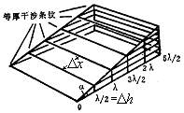
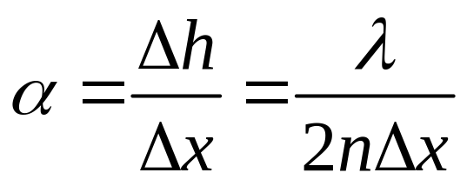
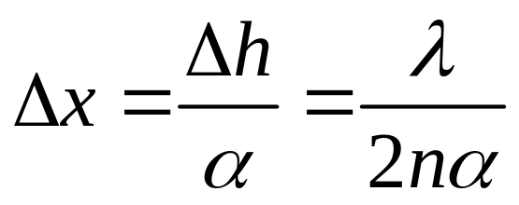

三 应用（一）——劈形薄膜的等厚条纹
相邻等厚条纹对应的厚度差
1）等厚条纹的形状、走向和间隔
劈形空气薄膜

Slide 6

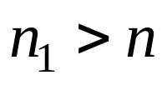
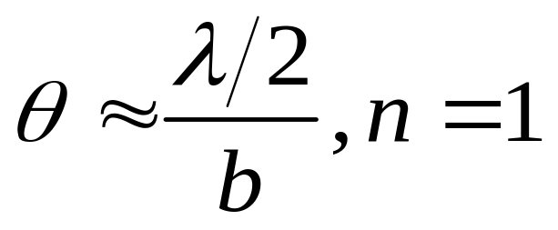





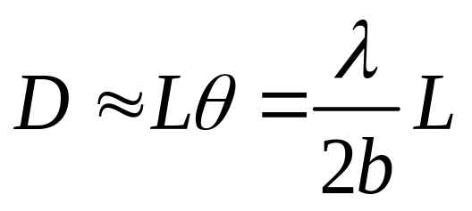


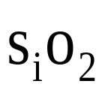

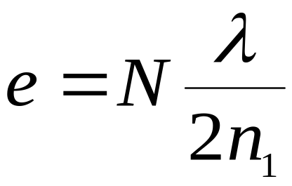


2）楔形薄膜的应用
①测量楔角和细丝的直径
②测薄膜厚度

Slide 7
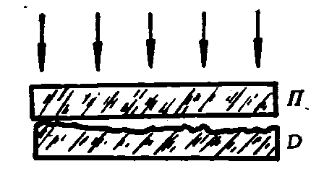
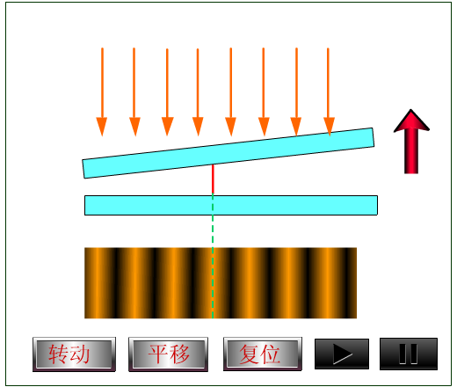
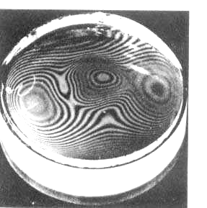
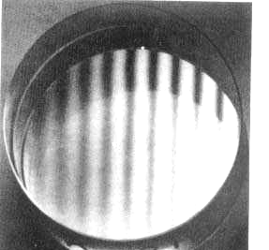
③检测平板玻璃表面的光洁度
④判断平板平移方向和平移量
干涉条纹的移动
⑤检测楔形薄膜交楞的位置

Slide 8
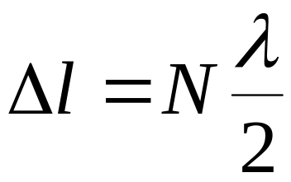


⑥干涉膨胀仪
被检体
被检体

Slide 9
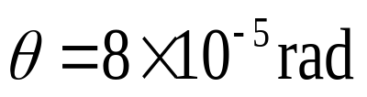
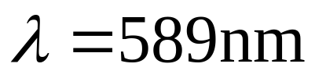

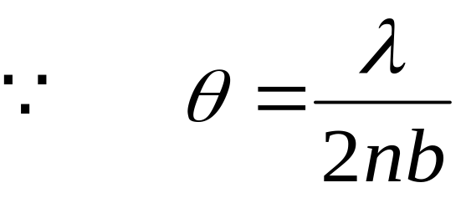
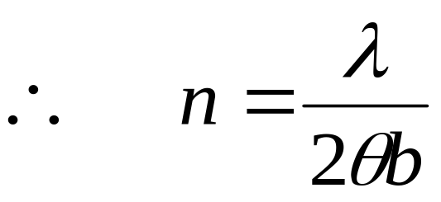
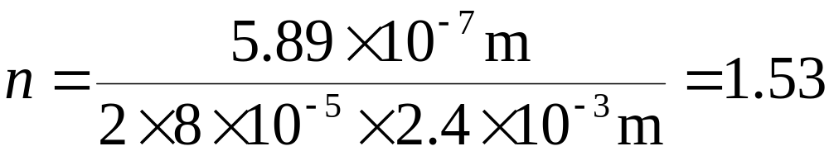
例 1 有一玻璃劈尖 , 放在空气中 , 劈尖夹角, 用波长 的单色光垂直入射时 , 测得干涉条纹的宽度 , 求 这玻璃的 折射率.
解

Slide 10
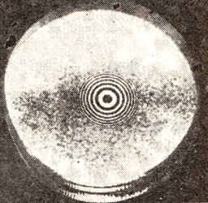



四 应用（二）——牛顿环
T
显微镜
L
S
M半透半反镜
牛顿环实验装置
牛顿环干涉图样

Slide 11
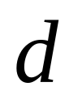
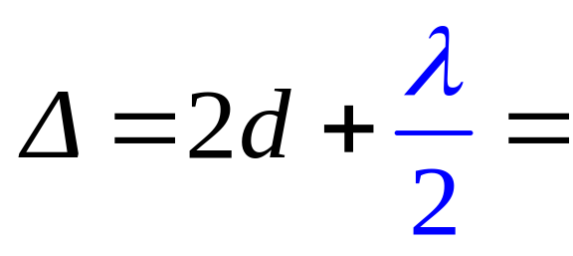
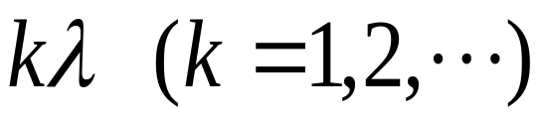
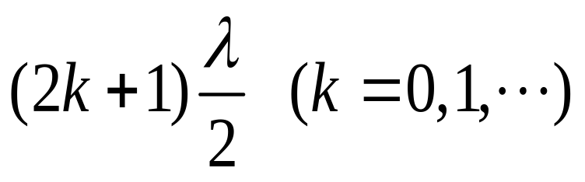
1）明环半径和暗环半径
由一平板玻璃和一平凸透镜组成
光程差
明环
暗环

Slide 12
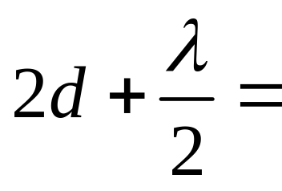
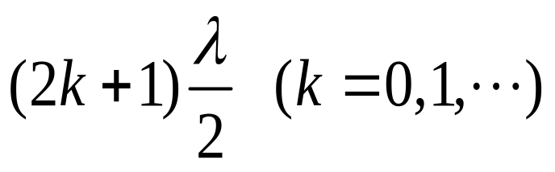
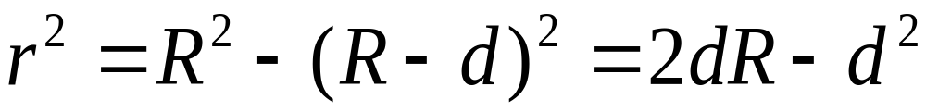
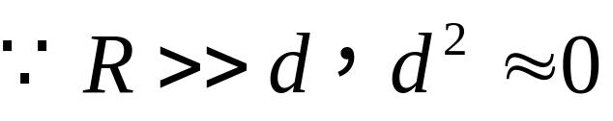
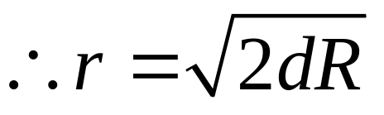
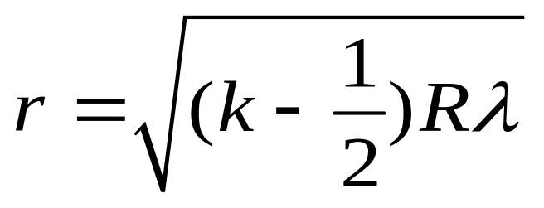

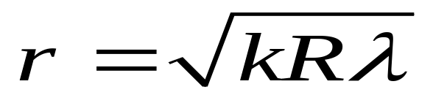

明环
R
暗环
r
d
明环半径
暗环半径

Slide 13
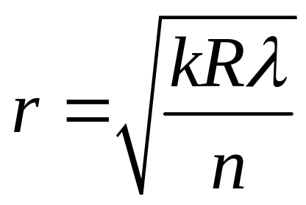

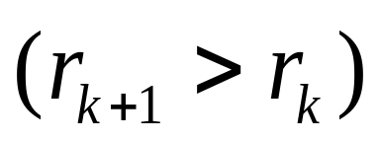
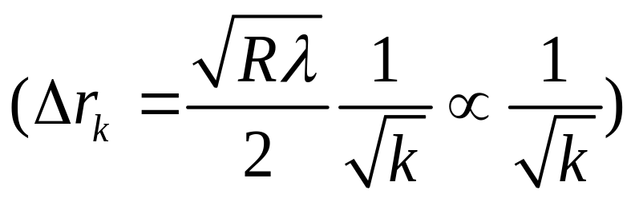
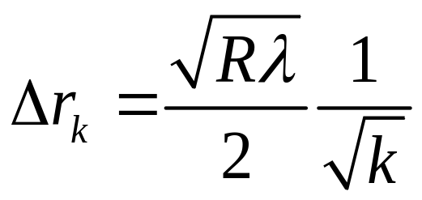

2）牛顿环的特点
①（空气）牛顿环中心点是暗点；
②若非空气牛顿环，空隙是折射率是
的介质，则公式变为（以暗环为例）
③中心条纹的级次低，边缘条纹级次高；
④中心条纹稀疏，边缘条纹密集；
⑤空气层厚度变化，干涉条纹间隔不变。
与 无关

Slide 14

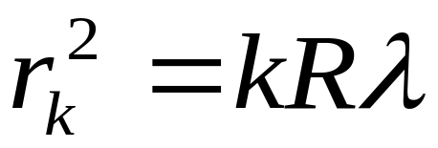

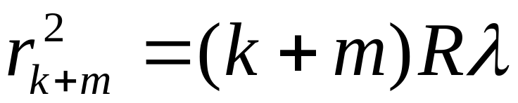
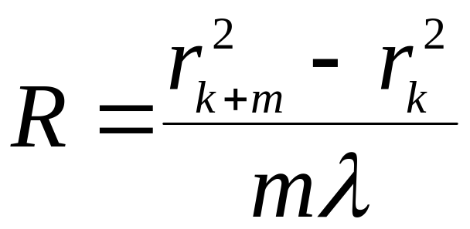

3）牛顿环的应用
①测量透镜的曲率半径

Slide 15
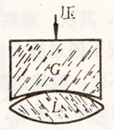



②检测工件曲率半径
扩大
收缩

Slide 16



一定要注意：半波损失需具体问题具体分析

Slide 17


















例2 平凸透镜 充以 的液体，若以单色光垂直照射，测得右边 级亮纹的半径 ，右边 级亮条纹的半径 ，试求（1） 的值，（2）左边观察情况如何
解：
形成亮条纹的光程差

Slide 18





例3 如图所示为测量油膜折射率的实验装置 , 在平面玻璃片G上放一油滴，并展开成圆形油膜，在波长 的单色光垂直入射下，从反射光中可观察到油膜所形成的干涉条纹 . 已知玻璃的折射率，
, 油膜的折射率
问：当油膜中心最高点与玻璃片的上表面相距 时，干涉条纹如何分布？可见明纹的条数及明纹所在处的膜厚 ? 中心点的明暗程度如何 ?
L
S
G

Slide 19














解 1）条纹为同心圆
明纹
油膜边缘
明纹

Slide 20



由于 故可观察到四条明纹 .

Slide 21


六 薄膜的颜色 增透膜和高反射膜
1）薄膜干涉图样：镜片上镀的膜、昆虫翅膀……
2）在玻璃上镀膜的目的：使其上、下表面对某种色光的反射光产生相消干涉，其结果是减少了该光的反射，增加了它的透射。

Slide 22













3）增透膜厚度的计算
利用薄膜干涉可以提高光学器件的透光率
例 为了增加透射率 , 求氟化镁膜的最小厚度.已知 空气 氟化镁
2
3
解
减弱
取
玻璃
氟化镁为增透膜
则
（增强）

